Slide 1
Activități extracurriculare
an școlar 2023-2024
2023-2024

Slide 2
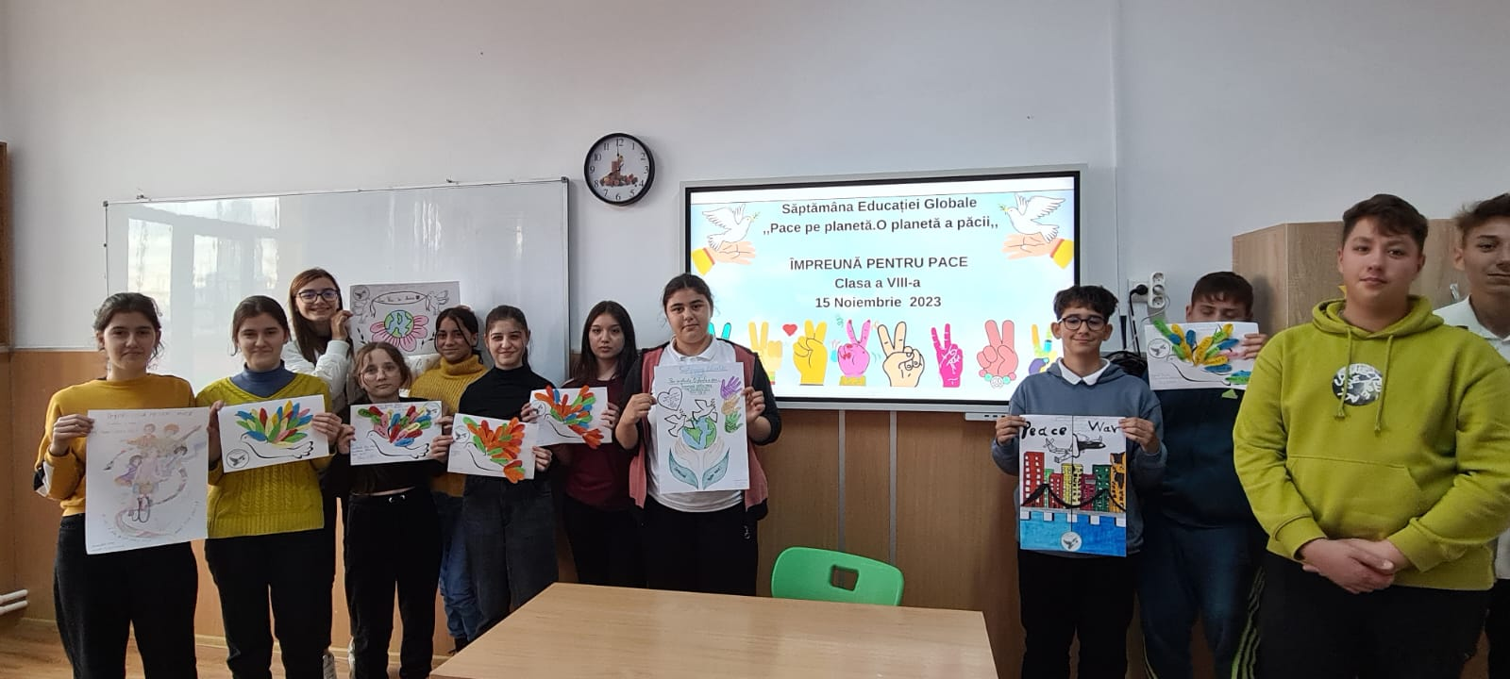
Săptămâna Educației Globale noiembrie 2023

Slide 3
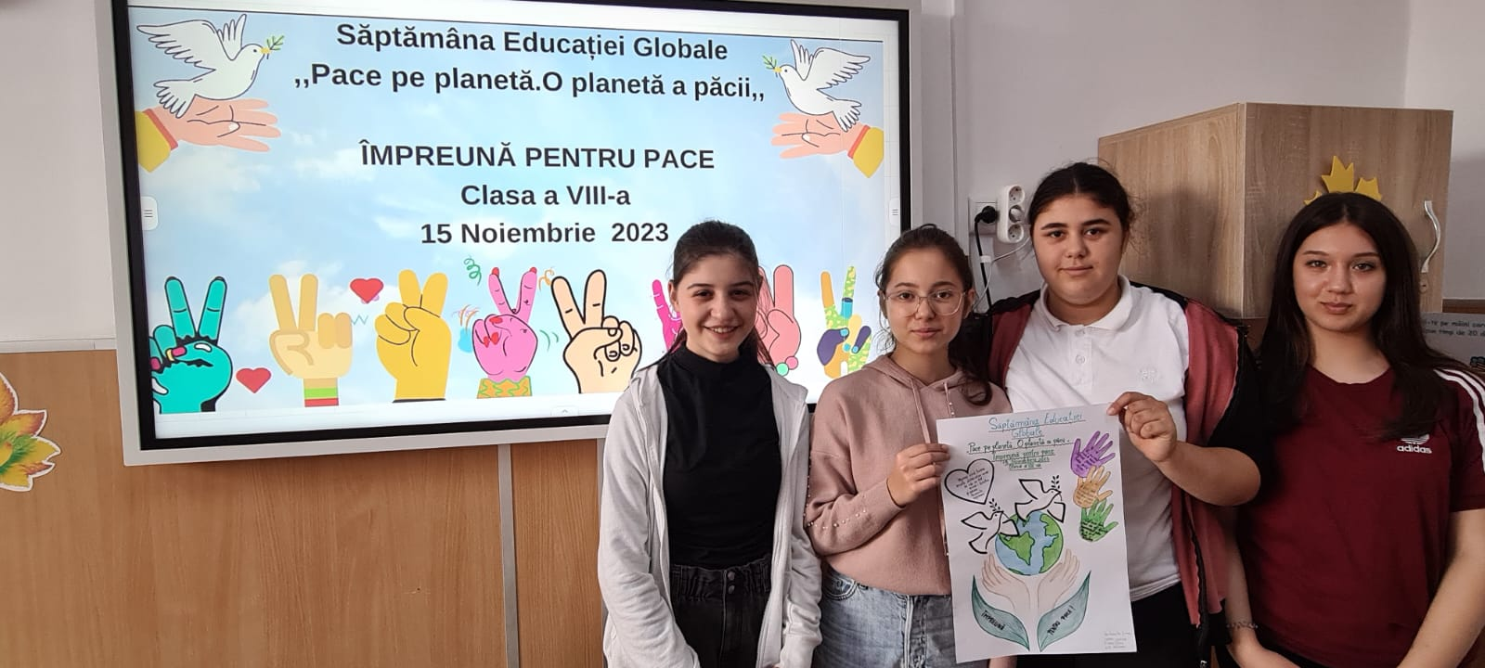
Săptămâna Educației Globale noiembrie 2023

Slide 4
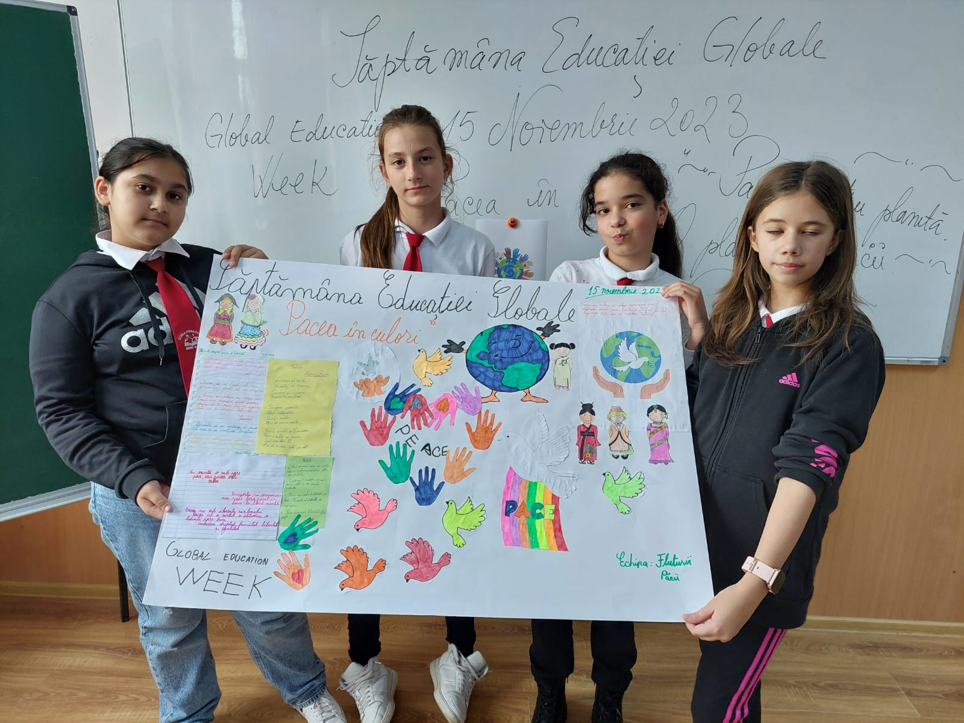
Săptămâna Educației Globale noiembrie 2023

Slide 5
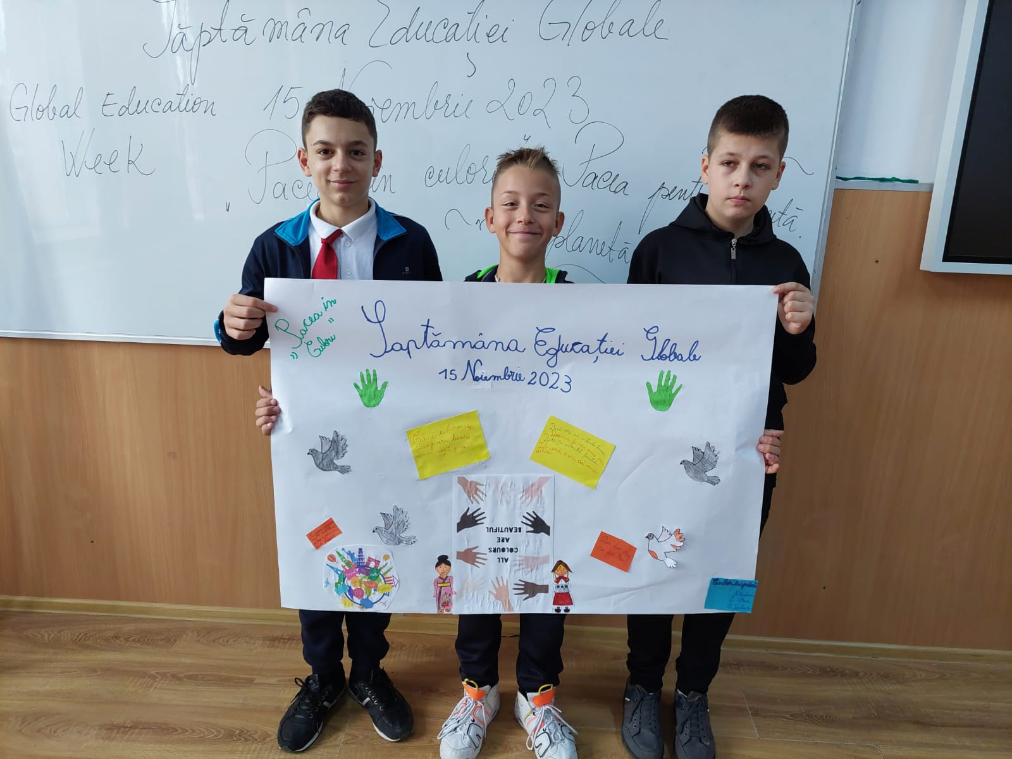
Săptămâna Educației Globale noiembrie 2023

Slide 6
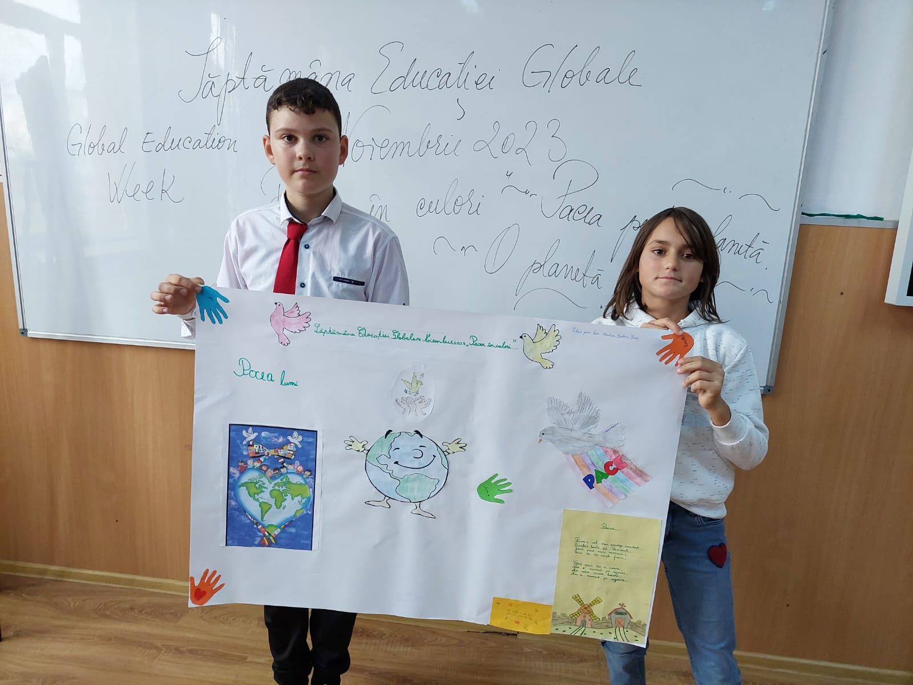
Săptămâna Educației Globale noiembrie 2023

Slide 7
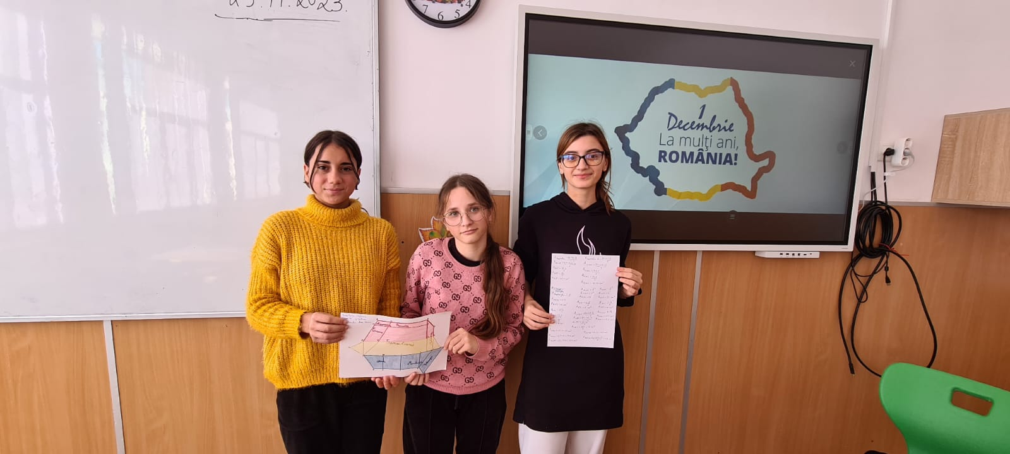
1 DECEMBRIE 2023- LA MULȚI ANI, ROMÂNIA!

Slide 8
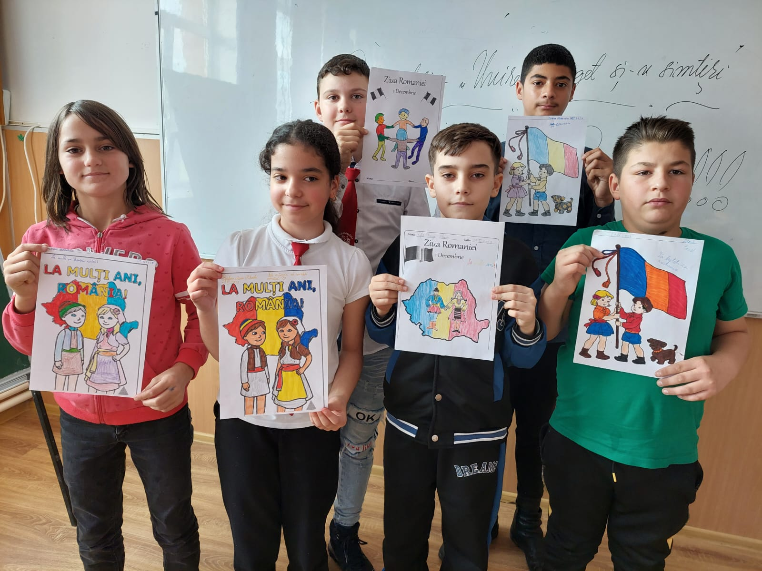
1 DECEMBRIE 2023- LA MULȚI ANI, ROMÂNIA!

Slide 9
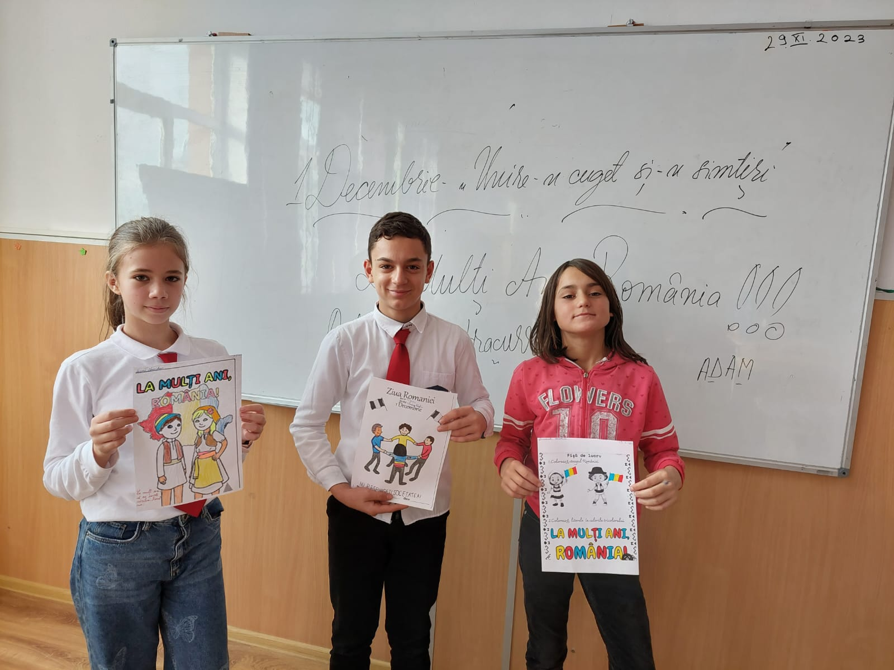
1 DECEMBRIE 2023- LA MULȚI ANI, ROMÂNIA!

Slide 10
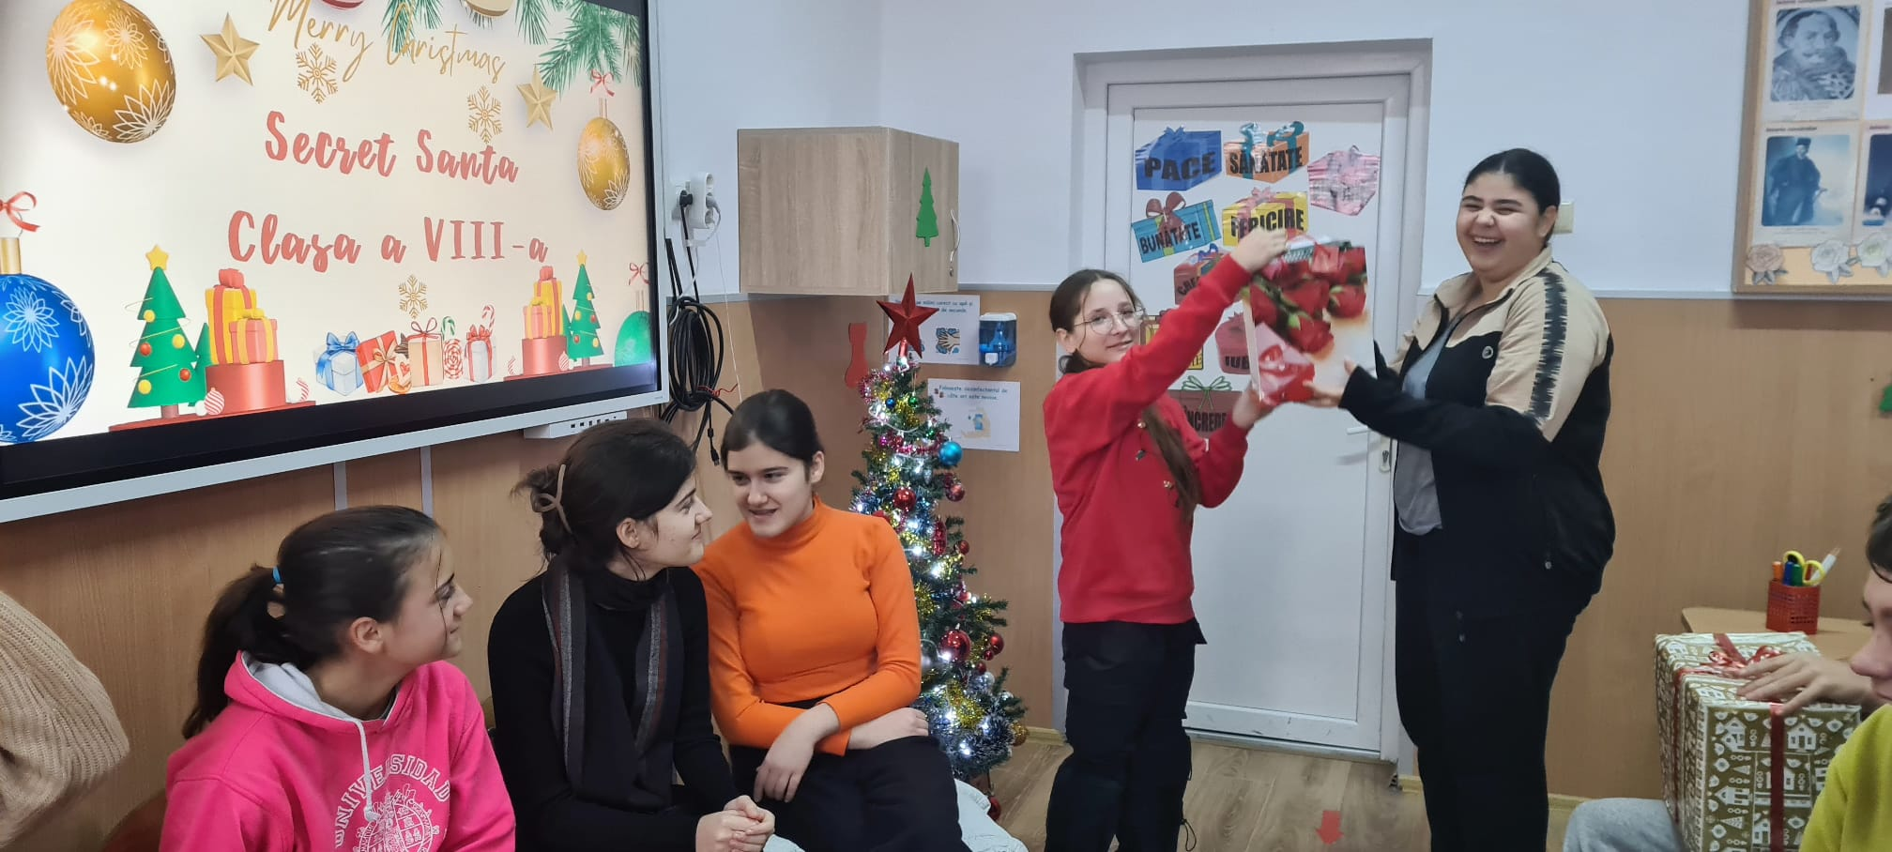
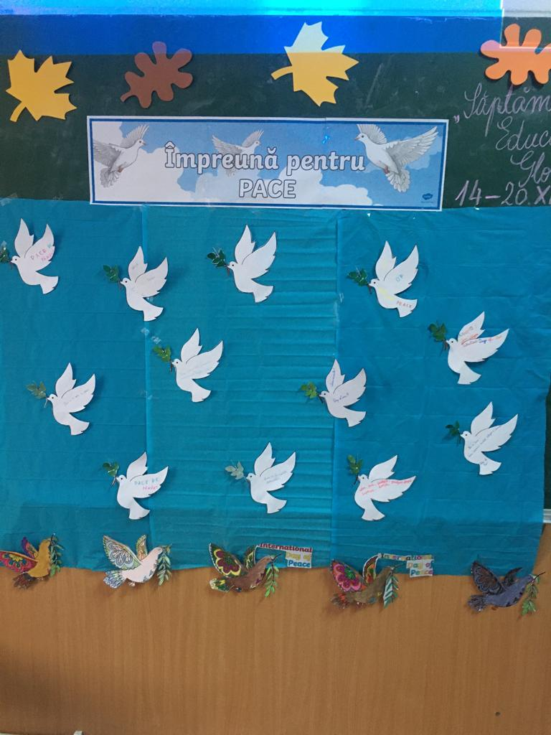
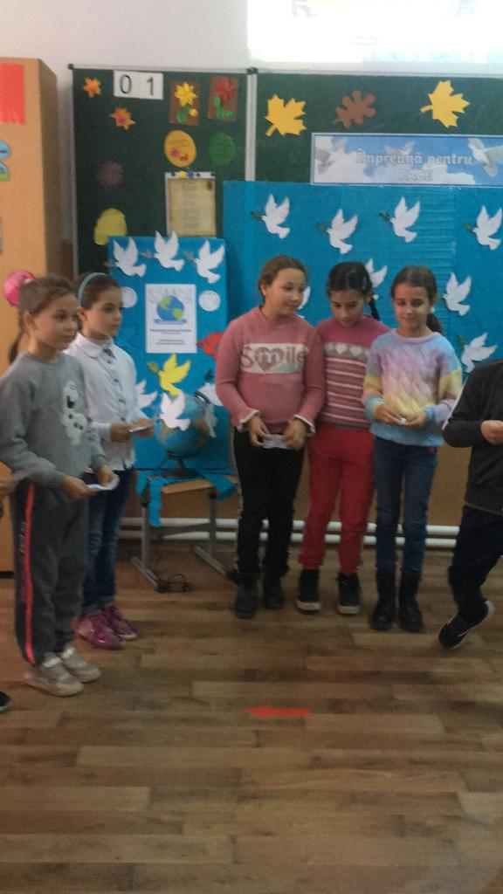
SECRET SANTA- DECEMBRIE 2023

Slide 11
SECRET SANTA- DECEMBRIE 2023

Slide 12
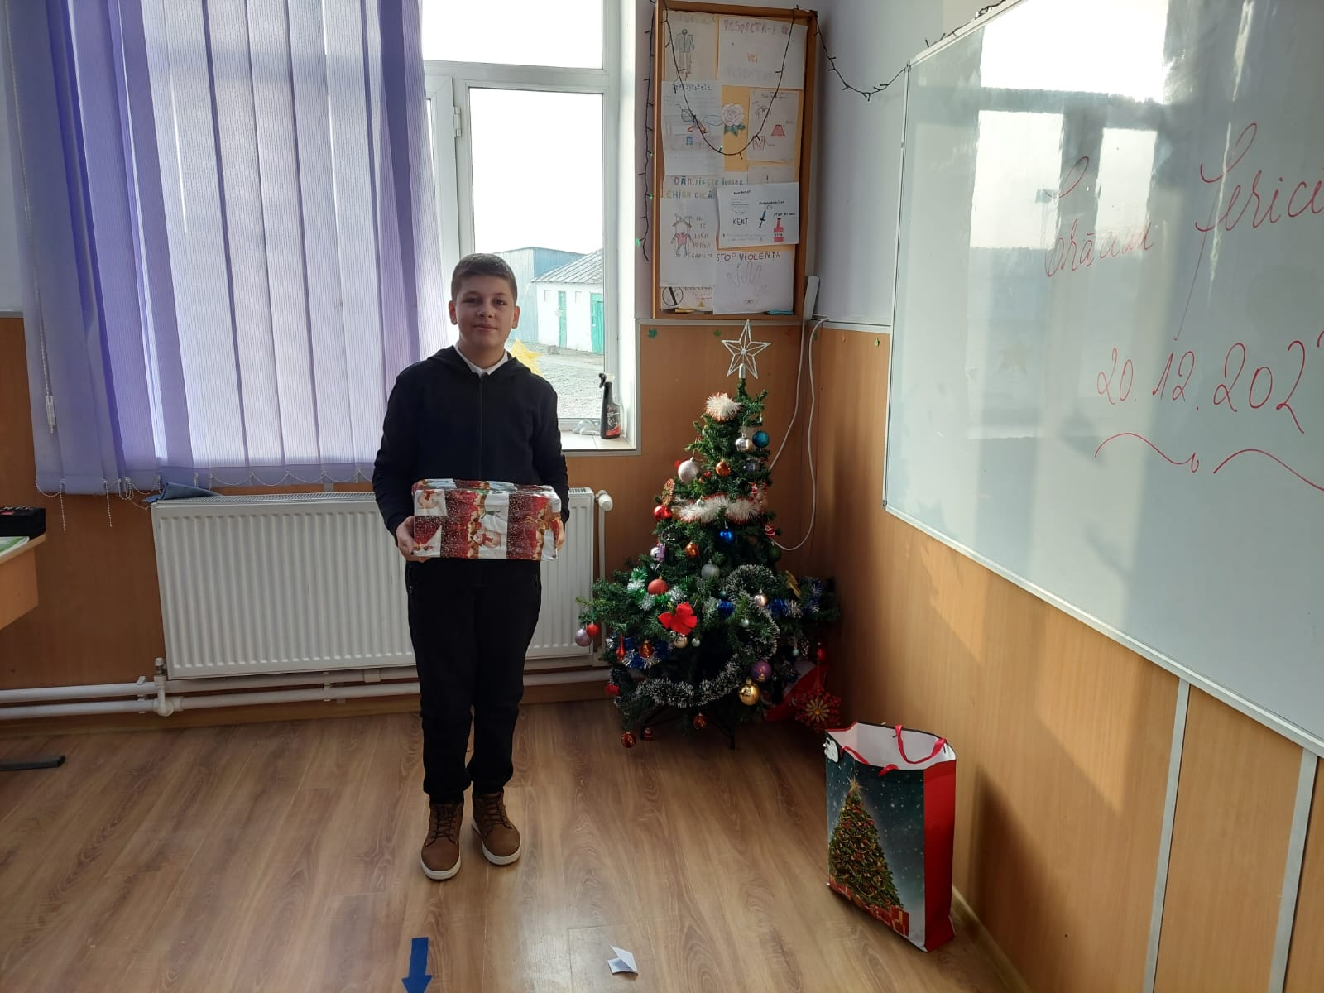
SECRET SANTA- DECEMBRIE 2023

Slide 13
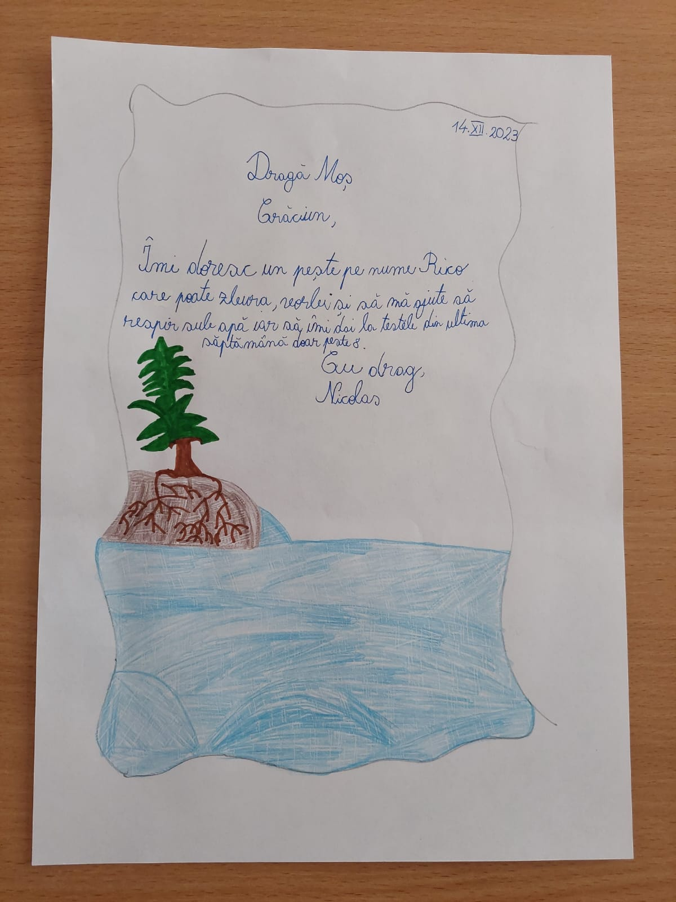
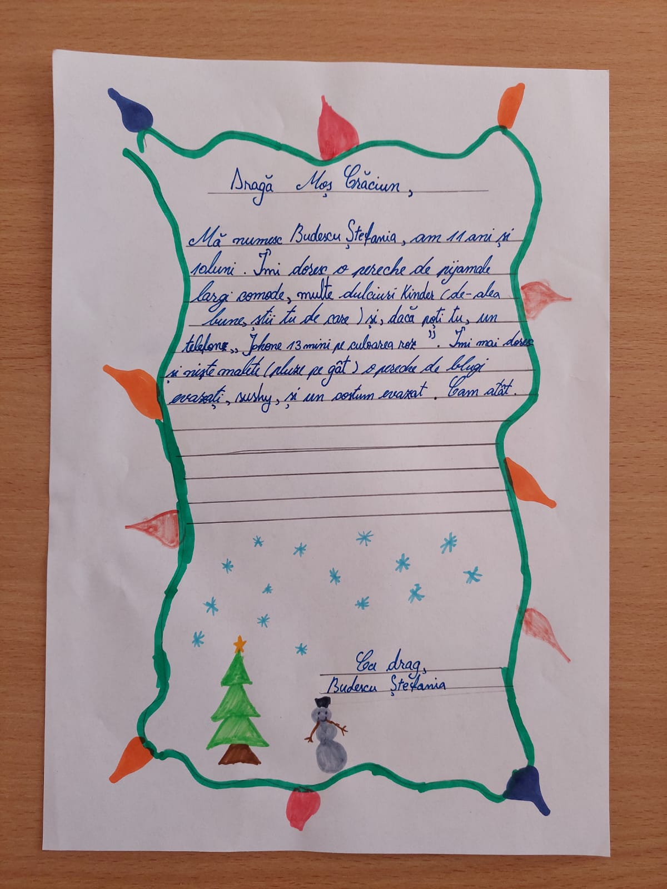
SECRET SANTA- DECEMBRIE 2023

Slide 14
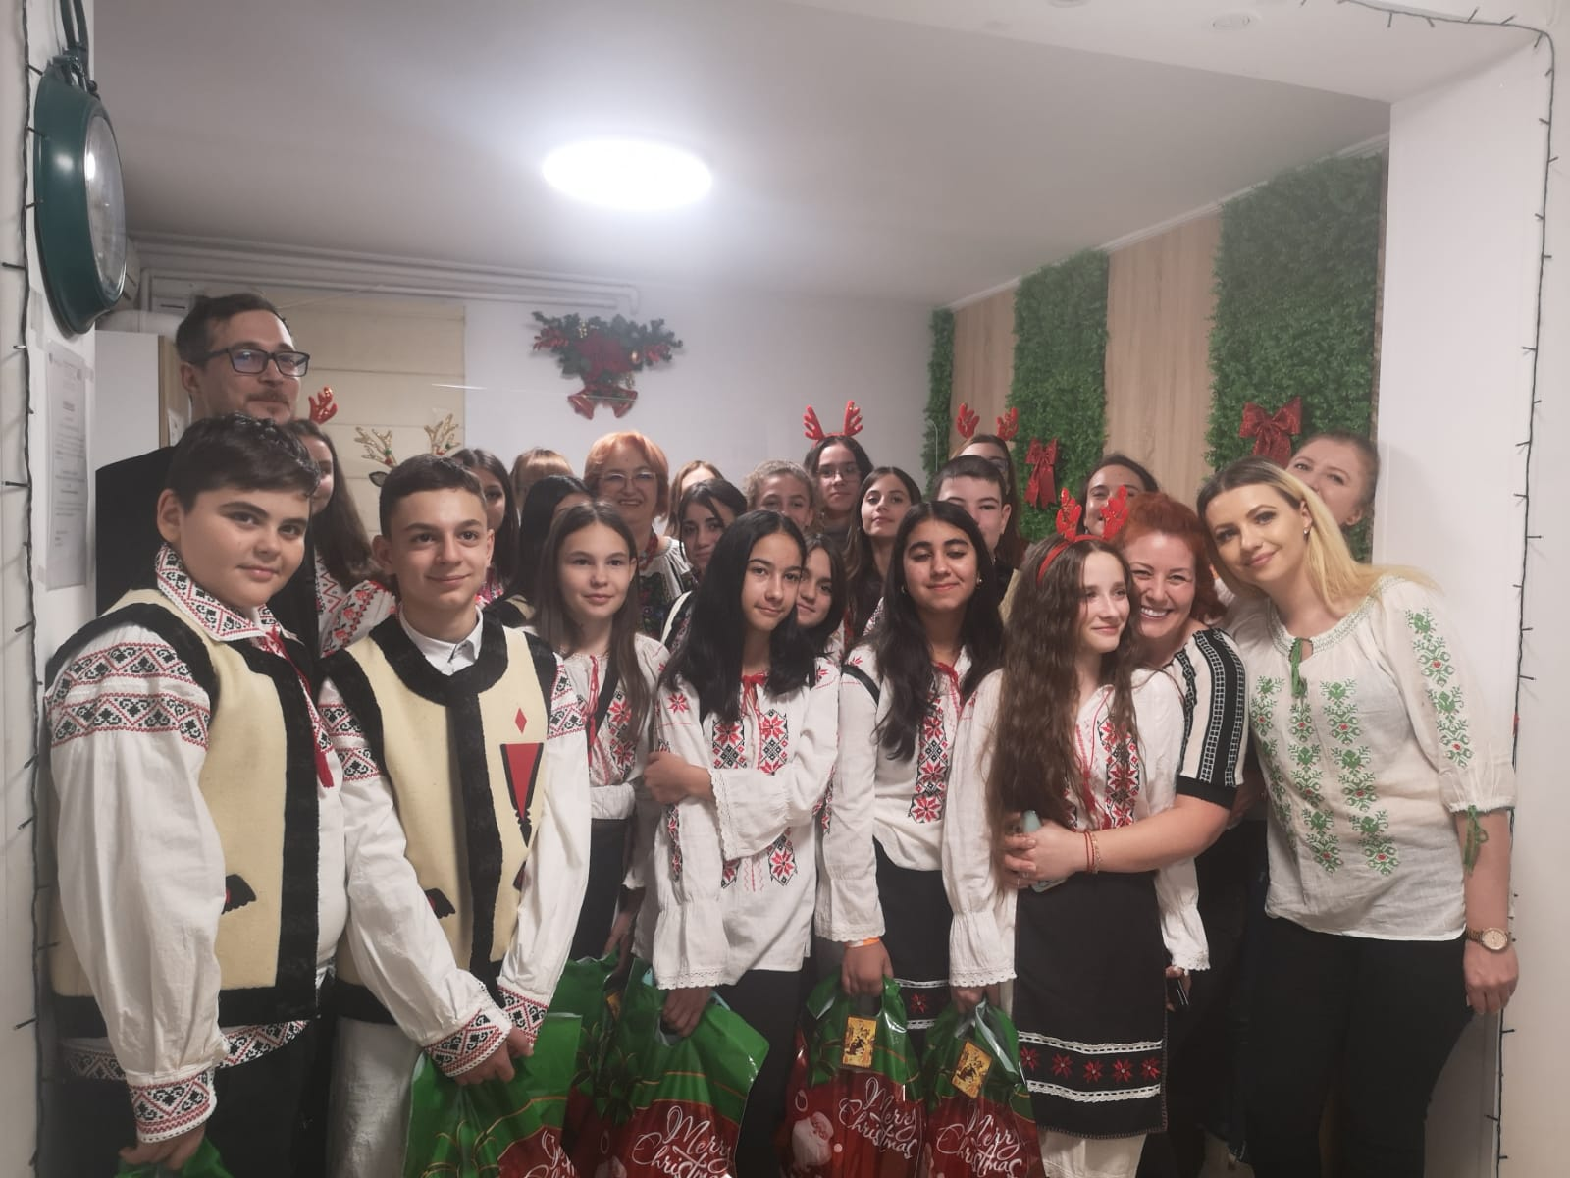
EXCURSIE LA BUCUREȘTI- DECEMBRIE 2023- COLINDE, COLINDE!!!

Slide 15
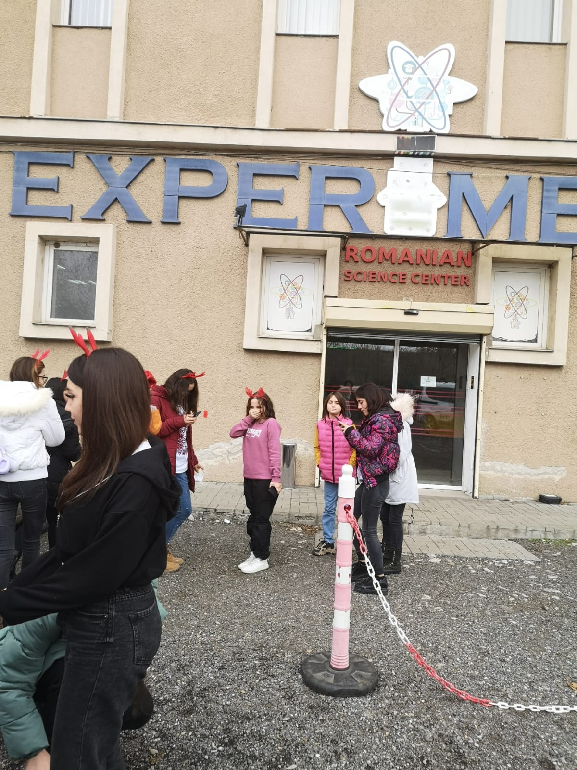
EXCURSIE LA BUCUREȘTI- DECEMBRIE 2023- COLINDE, COLINDE!!!

Slide 16
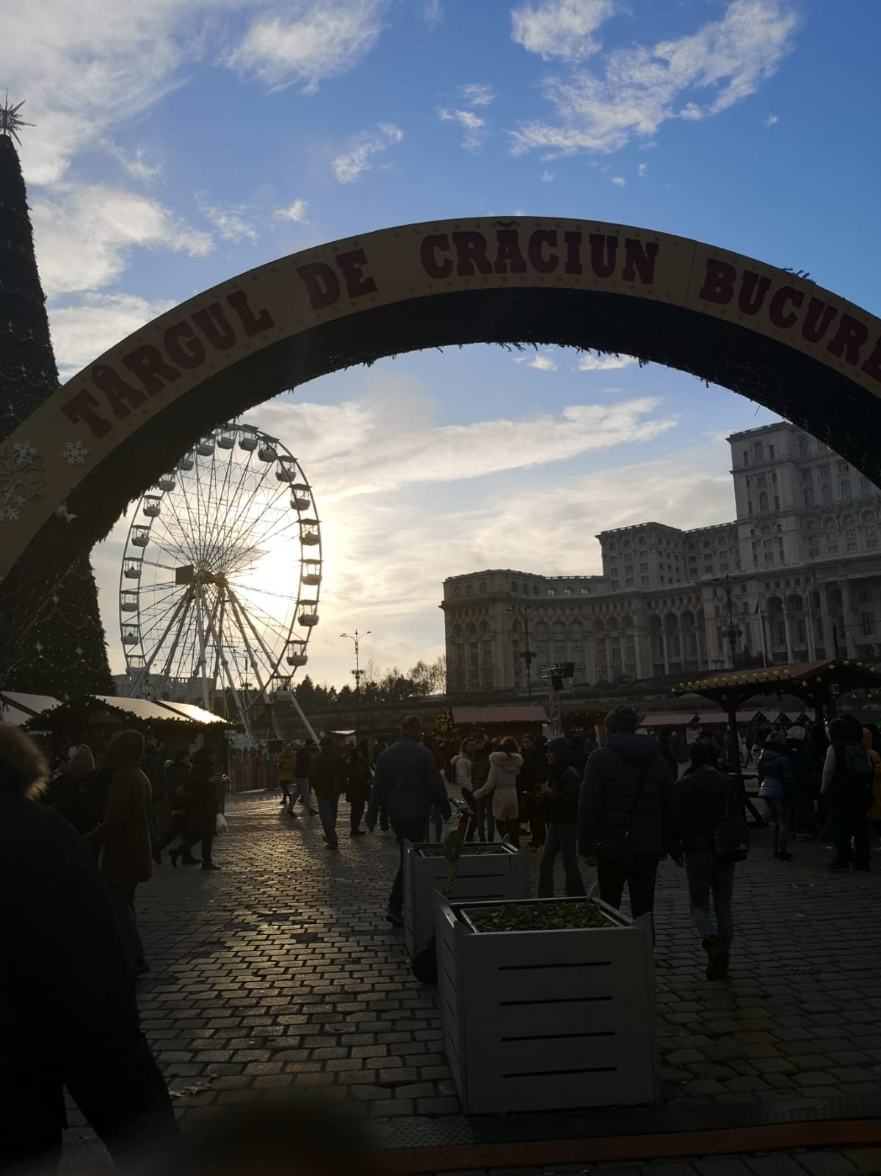
EXCURSIE LA BUCUREȘTI- DECEMBRIE 2023- COLINDE, COLINDE!!!

Slide 17
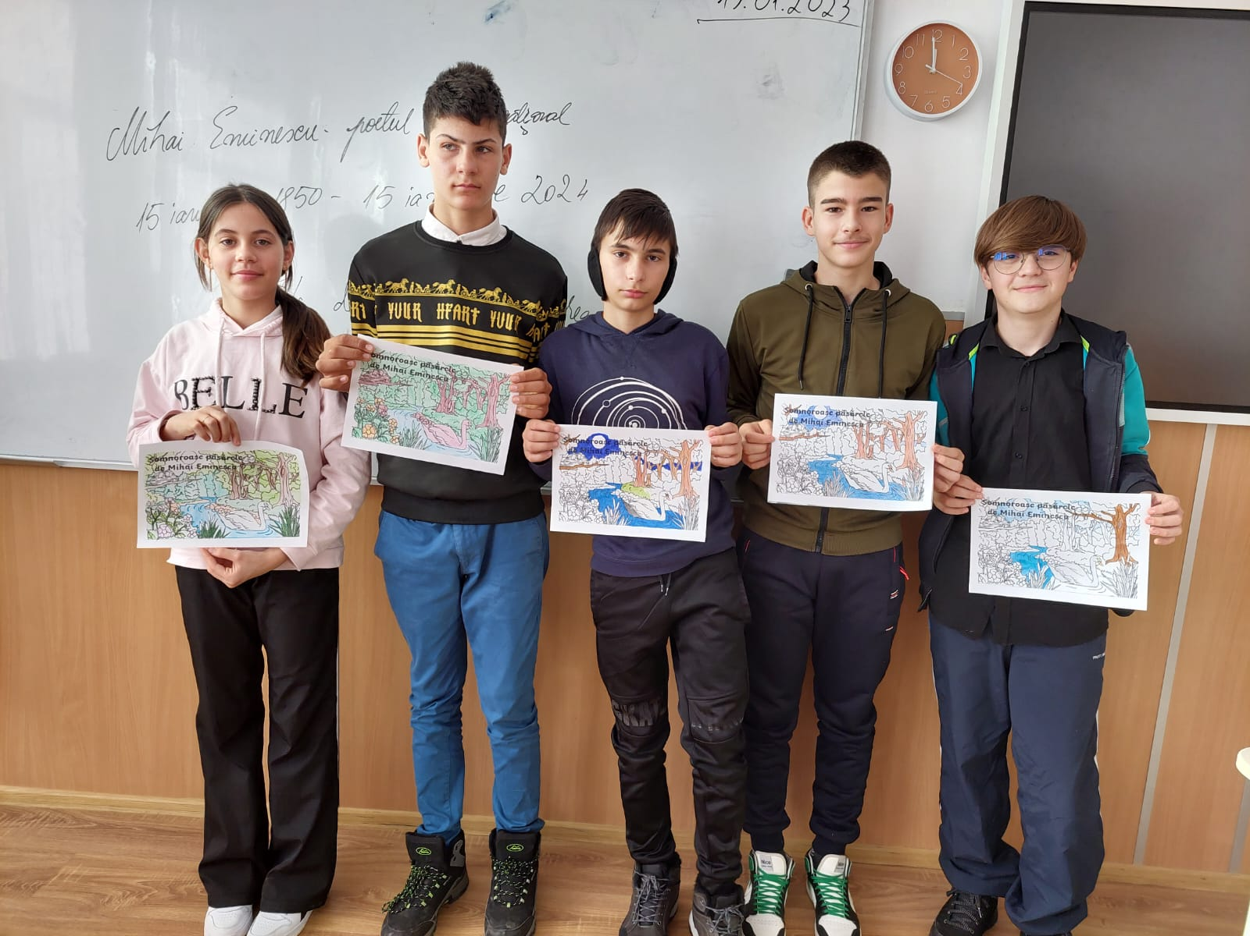
Mihai Eminescu- Poetul nostru național, clasele V-VIII- ianuarie 2024

Slide 18
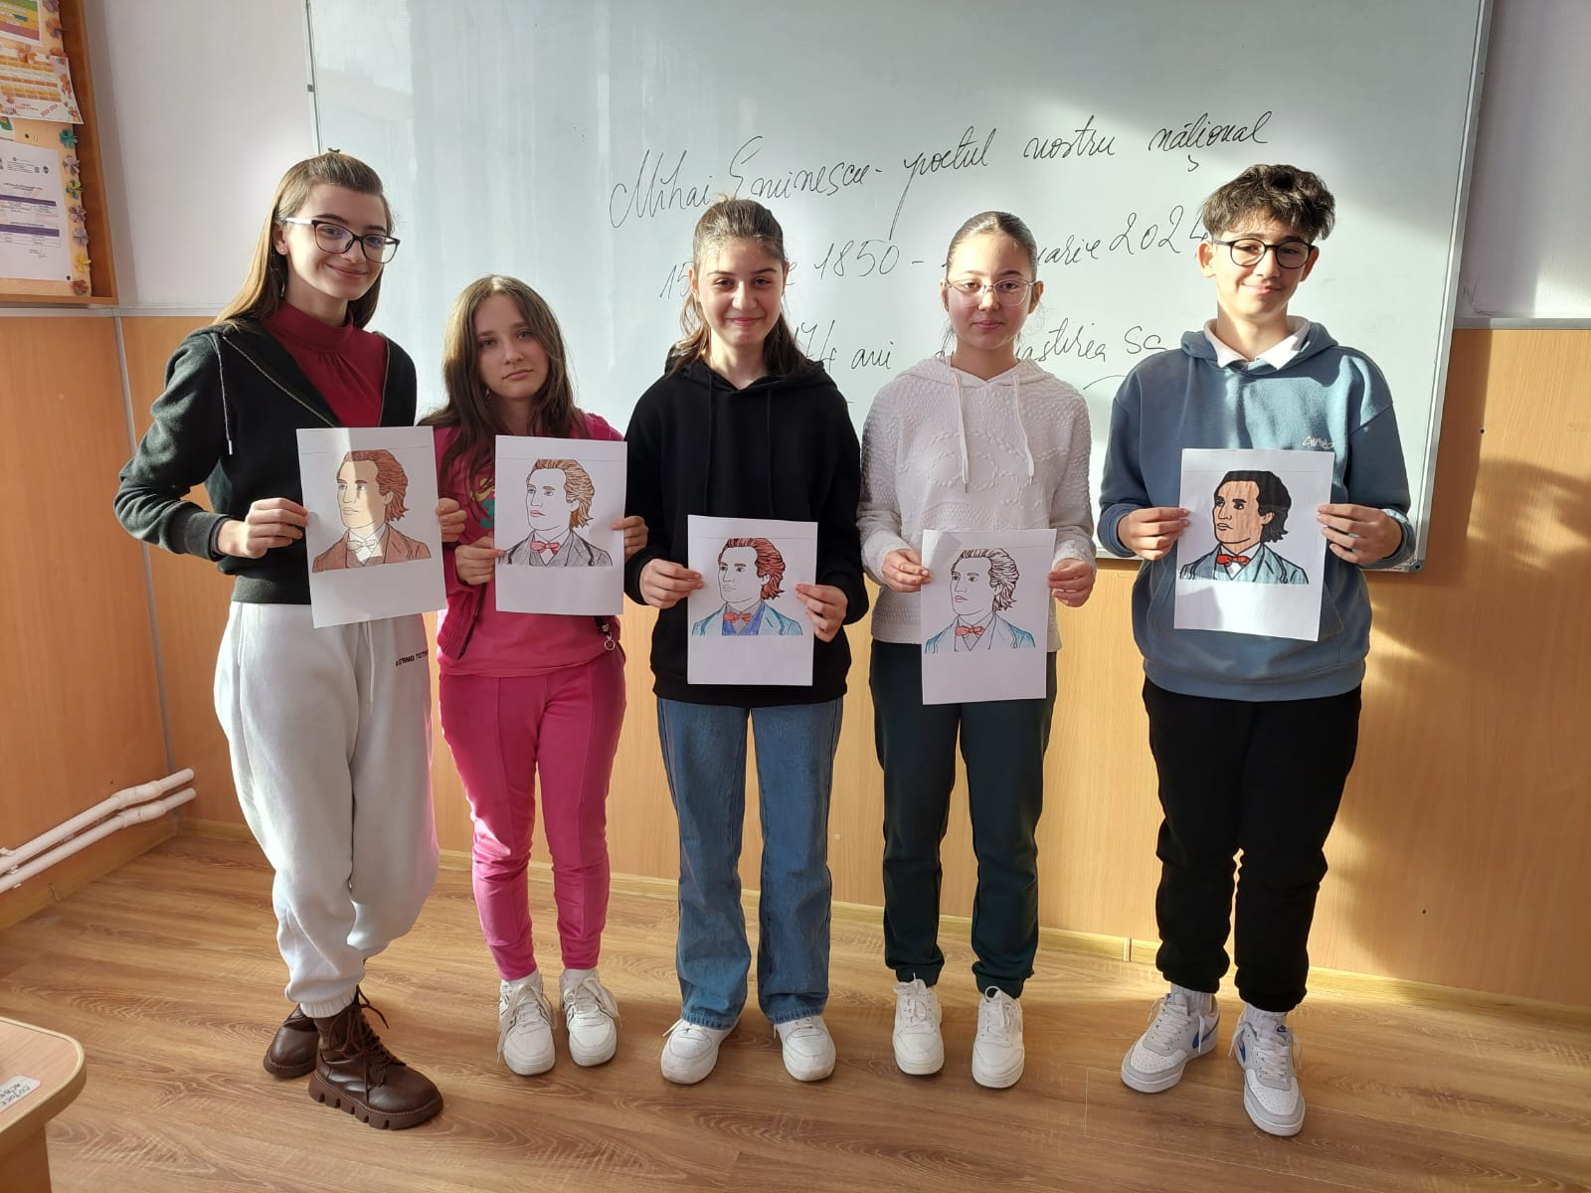
Mihai Eminescu- Poetul nostru național, clasele V-VIII- ianuarie 2024

Slide 19
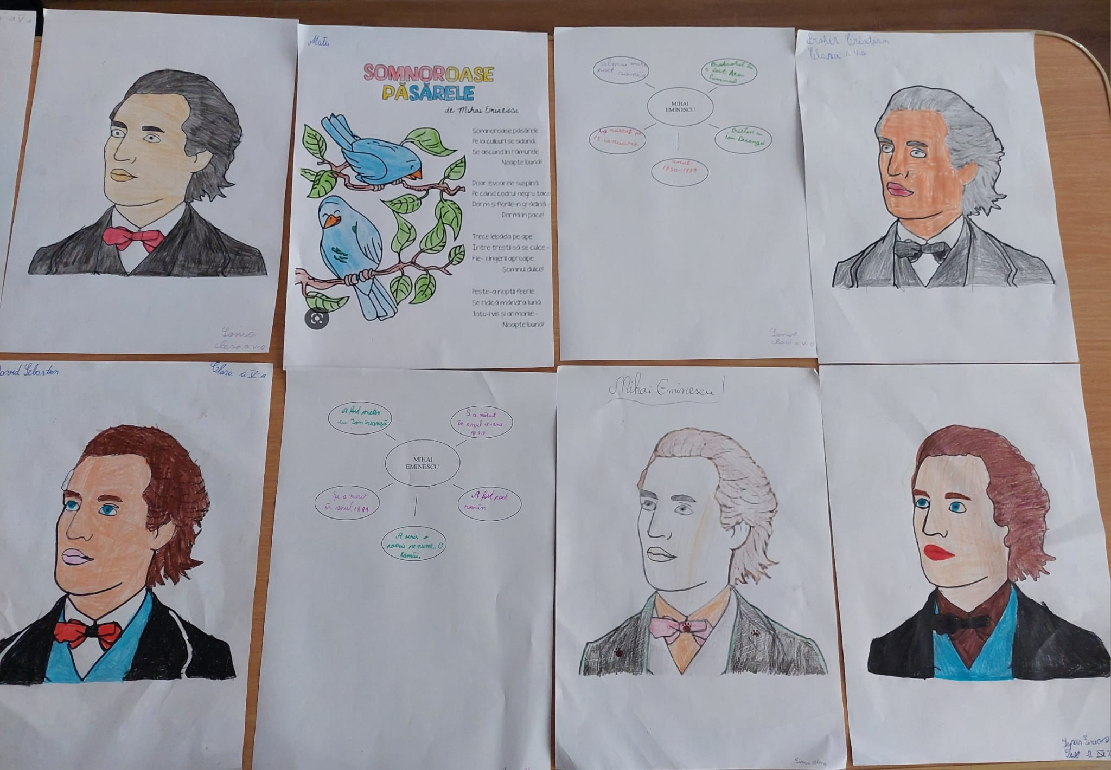
Mihai Eminescu- Poetul nostru național, clasele V-VIII- ianuarie 2024

Slide 20
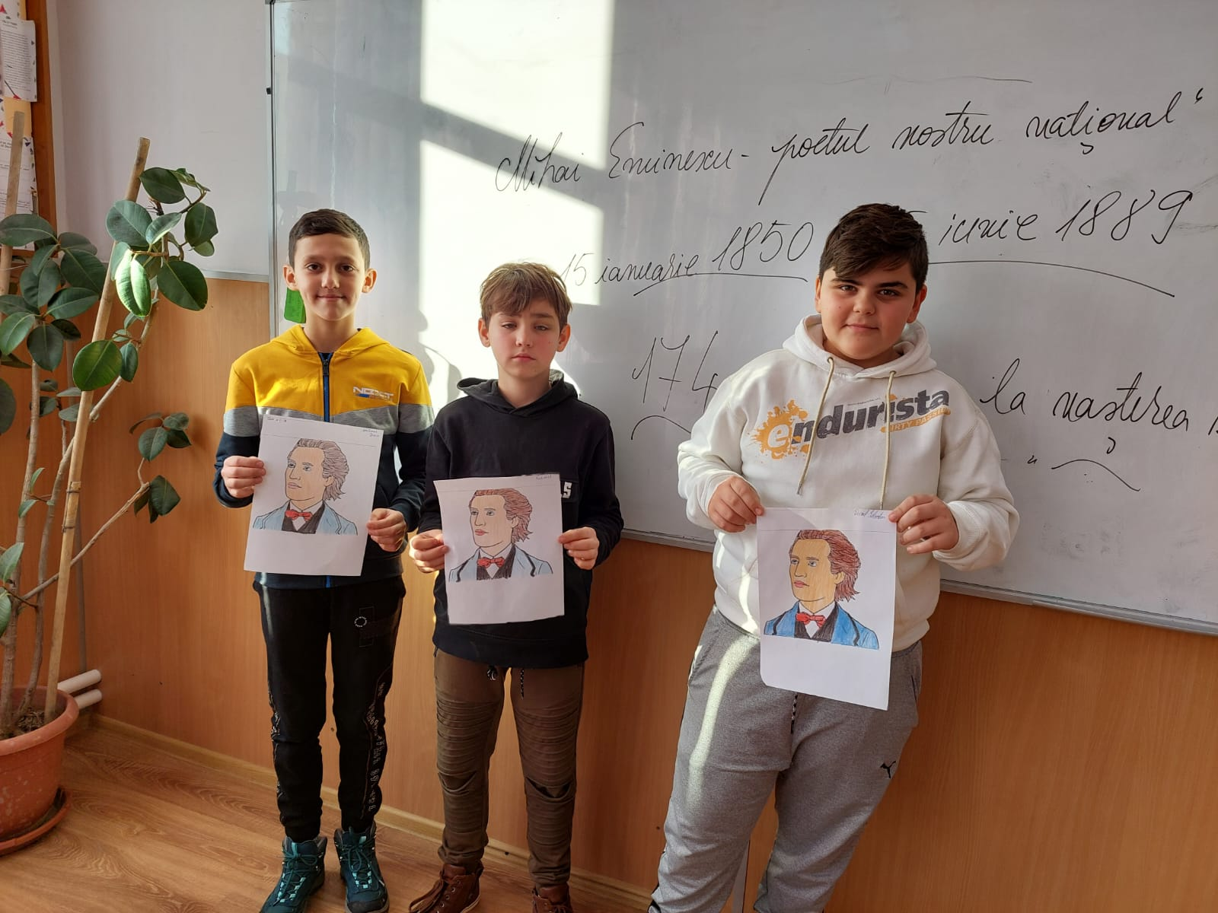
Mihai Eminescu- Poetul nostru național, clasele V-VIII- ianuarie 2024

Slide 21
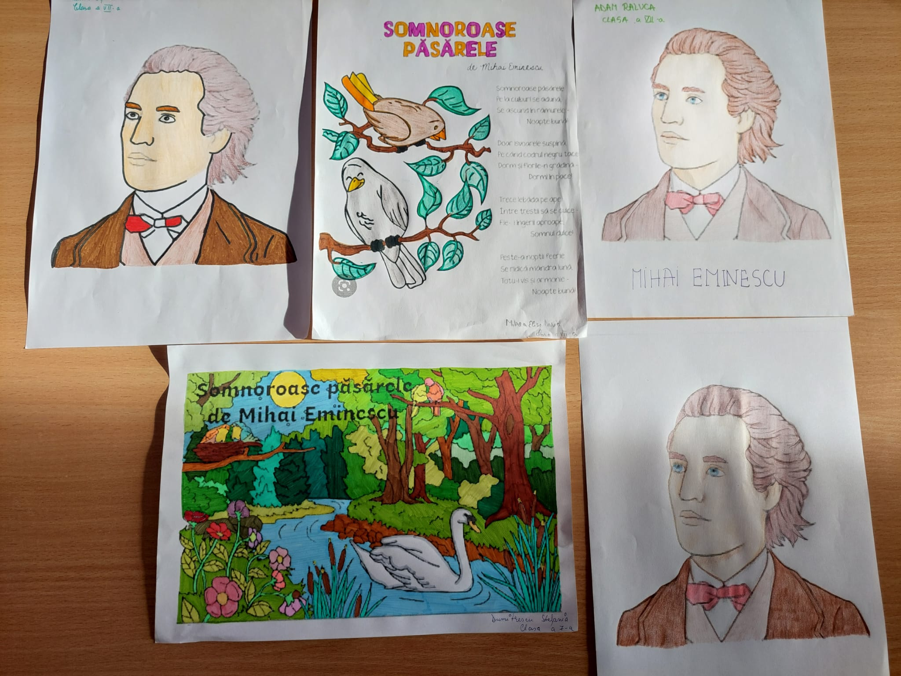
Mihai Eminescu- Poetul nostru național, clasele V-VIII- ianuarie 2024

Slide 22
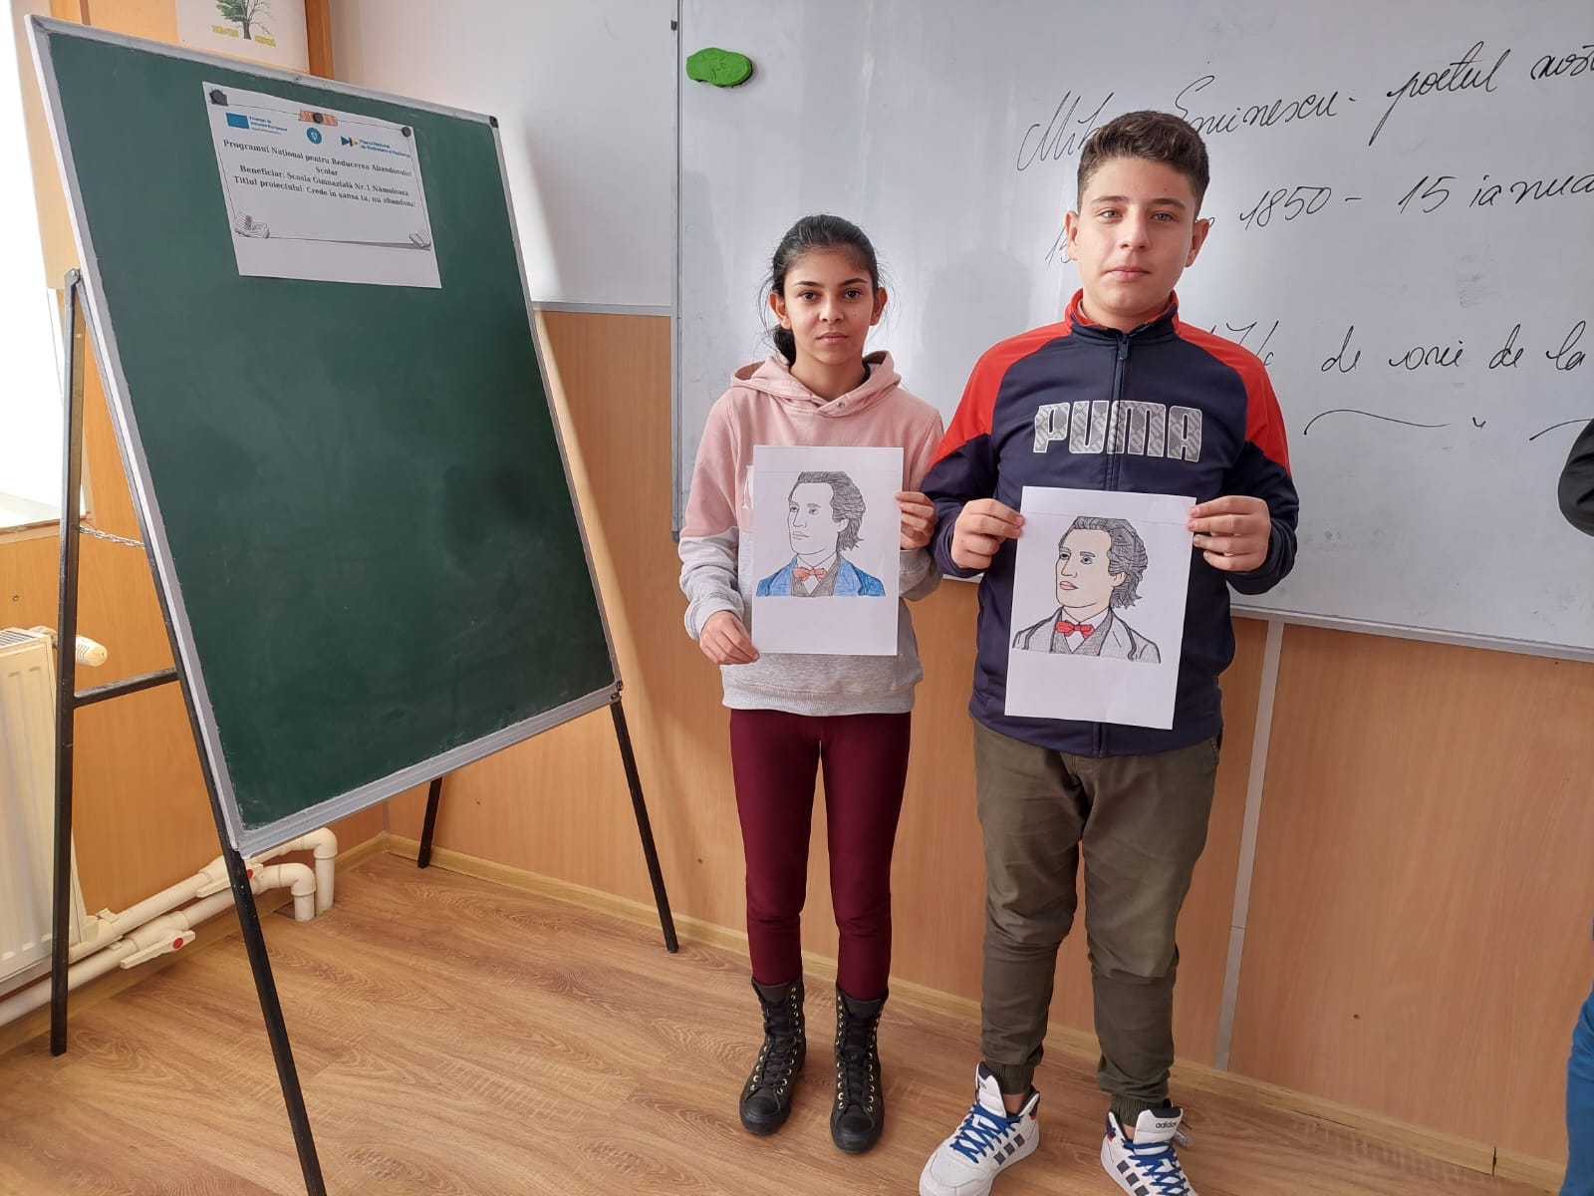
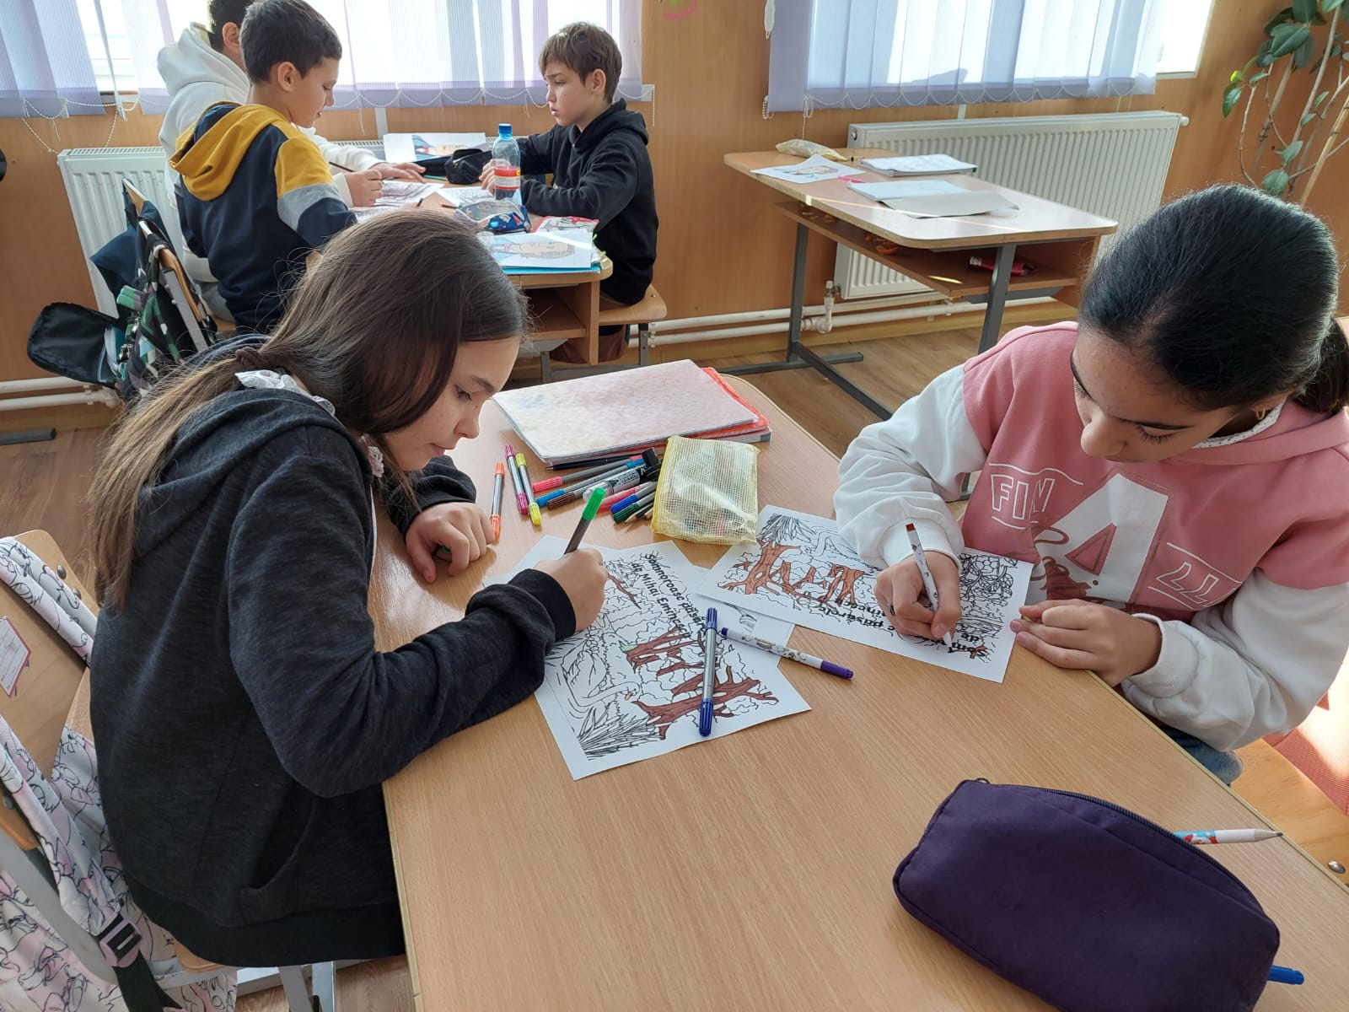
Mihai Eminescu- Poetul nostru național, clasele V-VIII- ianuarie 2024

Slide 23
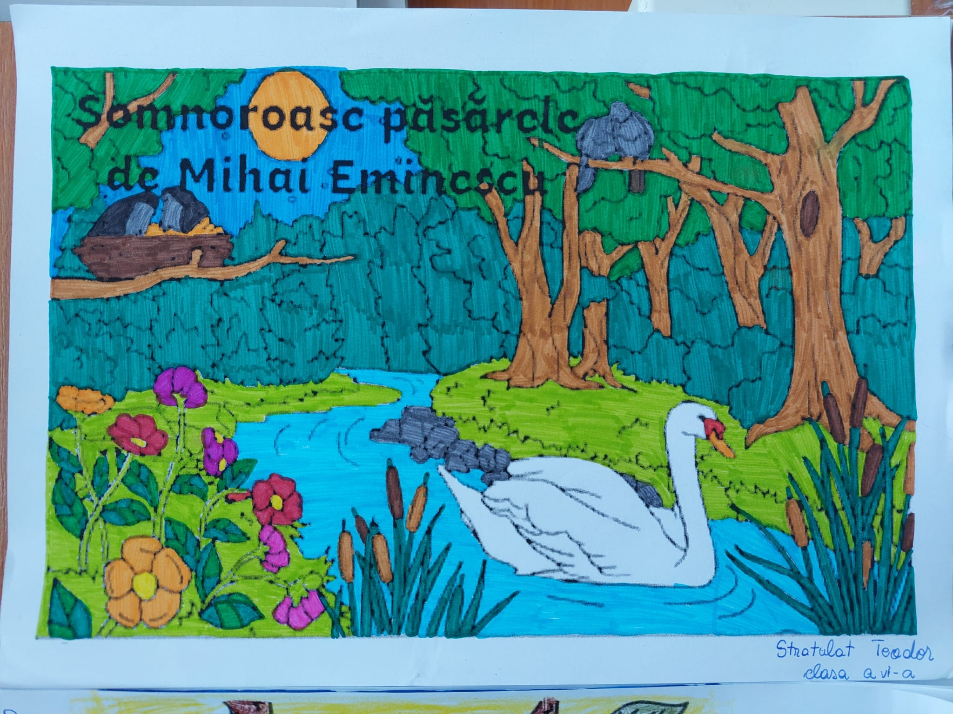
Întocmit,consilier educativ,
prof. RUSU MIHAELA

